Slide 1
Fundamentos de Gobierno de TI

Slide 2
CONTENIDO
Tendencias en el Área de Gobierno de TI
Fundamentos del Gobierno de TI
Motivaciones para la Implementación del Gobierno de TI
Objetivos del Gobierno de TI
Alineación Estratégica
Entrega de Valor
Gerencia del Riesgo
Gerencia de recursos
Gerencia del desempeño
Importancia del Gobierno de TI
Beneficios del gobierno de TI

Slide 3
Problemas
Las organizaciones privadas no invierten adecuadamente en el sector de TI, a pesar de las altas cifras involucradas.
Las Organizaciones aún no utilizan todo el potencial que los recursos de las TI proporcionan.
Las organizaciones públicas tampoco utilizan todo el potencial de las TI para cumplir su papel de órgano público.
Notes:
Inversión en TI. - Organizaciones públicas y privadas. - Desafíos relacionados con TI, enfrentados por las organizaciones públicas y privadas.

Slide 4
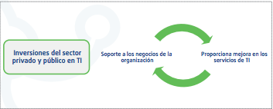
Inversión en TI

Slide 5
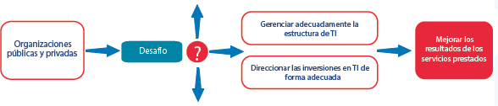
Desafío de Gobierno de TI

Slide 6
¿Cómo define el gobierno de TI y de qué forma dicho Gobierno puede ayudar a apalancar los negocios y/o los servicios de su organización?

Slide 7
Definición
El gobierno de TI es definido como la estructura de relación y procesos para dirigir y controlar una organización con el fin de alcanzar los objetivos corporativos, adicionando valor al negocio y equilibrando los riesgos en relación con el retorno de la inversión en TI.
Notes:
Inversión en TI. - Organizaciones públicas y privadas. - Desafíos relacionados con TI, enfrentados por las organizaciones públicas y privadas.

Slide 8

Tendencias
ISACA (Information Systems Audit and Control Association) establece a Cobit 5 como marco de negocio para el gobierno y la gestión de la TI. Amplía Cobit 4.1 mediante la integración de Val de ISACA, ITIL y las normas relacionadas con las norma ISO.
Notes:
ITIL – herramienta que ayuda al área de TI a administrar mejor los asuntos de tecnología, estableciendo un conjunto de prácticas y procesos para la gerencia de los servicios de TI.
» ISO 20000 – la ISO 20000 es la primera norma que trata los asuntos relativos a la gerencia de servicios de TI, siendo un conjunto de mejores prácticas compatibles con ITIL.
» ISO 38500 – la ISO 38500 es la primera norma que direcciona las organizaciones a implantar el gobierno de TI, basado fundamentalmente en CobiT.
» Val IT - estructura de procesos que ayuda a las organizaciones en la priorización de las inversiones en TI, así como en la evaluación del retorno que trae para el negocio.

Slide 9
Beneficios de CobiT 5
Mantener la información de alta calidad para apoyar las decisiones de negocio
Lograr los objetivos estratégicos y obtener los beneficios de negocio a través del uso efectivo e innovador de TI
Mantener los riesgos relacionados con TI a un nivel aceptable
Optimizar los servicios y la tecnología de los gastos de TI
Apoyar el cumplimiento de las leyes
Notes:
En resumen, el gobierno de TI se está enfocando en mitigar las amenazas empresariales relacionadas con la tecnología. Las organizaciones deben integrar el riesgo tecnológico de forma mucho más agresiva en la Gestión de Riesgos Empresariales, ERM, (por sus siglas en inglés) si quieren reducir pérdidas futuras y mejorar el desempeño del negocio, tal como lo indica la nueva guía de la asociación global de TI, ISACA.

Slide 10
Fundamentos
Tener una estructura de relación y procesos garantiza que las acciones de gobierno de las TI sean compartidas con los directivos de la Organización
Cada vez es mayor la necesidad de adopción por el área de la TI, de mecanismos que permitan establecer objetivos y evaluar el resultado.
Las organizaciones están siempre en transformación y las TI igualmente están en constante proceso de cambio.
Notes:
Por eso es necesario designar criterios de decisión de la mejor manera posible, buscando mantener la alineación entre el negocio y las TI.

Slide 11
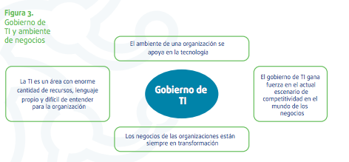
Gobierno de TI y ambiente de Negocios
Notes:
Internamente, el gobierno de TI busca asignar los derechos de decisión en los asuntos de valor real, con la finalidad de alcanzar los objetivos del negocio.
Considerada por muchos como una especie de caja negra, el área de las TI tiene sus acciones poco conocidas dentro de las organizaciones. En la mayoría de ellas no existe alineación entre las estrategias de las TI con las estrategias del negocio

Slide 12
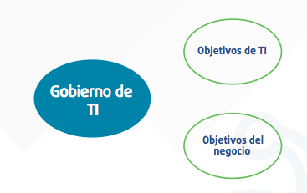
Alineación de los objetivos del negocio y de la TI
Notes:
Un gobierno de TI adecuado es necesario para el conocimiento más amplio de los objetivos del sector de TI. Las nuevas prácticas de gobierno posibilitan que el área de TI se adecúe a la estrategia del negocio de las organizaciones

Slide 13
Motivaciones para la implantación del Gobierno de TI
Gastos altos con TI
Desalineación entre las necesidades del negocio y la infraestructura de TI de la organización
Decisiones de TI tomadas de forma aislada
La seguridad de la información no existe o no es difundida adecuadamente en la organización
La contratación de servicios de terceros no atiende las necesidades de TI
Notes:
Un gobierno de TI eficaz requiere una cantidad significativa de tiempo y atención de la administración. La creciente dependencia de las organizaciones en relación con la TI muestra que son válidos los esfuerzos para implantar un gobierno de TI. Un gobierno de TI adecuado armoniza las decisiones administrativas y la utilización de TI alineadas a los objetivos del negocio

Slide 14
Desafíos Diarios
Mantener los recursos de TI funcionando
Entrega de Valor
Administrar los costos
Complejidad Tecnológica
Alinear las TI a los negocios
Conformidad con leyes y regulaciones
Seguridad de la información
Notes:
En este sentido, el principal objetivo del gobierno de TI es alinear las TI a las necesidades del negocio de una organización, garantizar la continuidad de los servicios de las TI para los negocios y equilibrar las inversiones necesarias para el ambiente de TI, siempre atendiendo los objetivos estratégicos de la organización. Es decir que el principal objetivo del gobierno de TI es alinear la estrategia de TI con la estrategia del negocio

Slide 15
Objetivos del Gobierno de TI
Alinear la estrategia de TI con la del Negocio
Garantizar que las TI soporten y maximicen los objetivos y las estrategias de la organización
Controlar, medir y auditar la ejecución y calidad de los servicios de TI
Viabilizar el acompañamiento de contratos con prestadores de Servicios de TI
Mantener los riesgos del negocio bajo control por medio de una gestión de riesgos eficaz

Slide 16
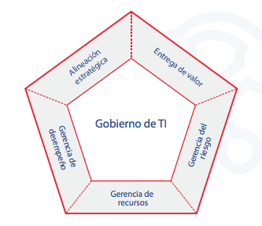
Foco del Gobierno de TI

Slide 17
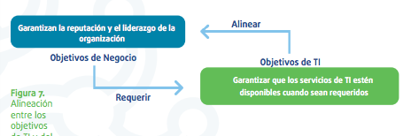
Alineación estratégica
La alineación estratégica se logra a partir de las definición de los objetivos del negocio de la organización y de los objetivos estratégicos de TI.

Slide 18
Entrega de Valor
El área de TI debe garantizar la entrega de los servicios acordados, con los beneficios esperados, procurando disminuir los costos y aumentar el valor de las TI. Esta garantía está asociada al retorno sobre las inversiones en TI, que deben soportar los objetivos del negocio.
Notes:
Un ejemplo es la garantía de que los pedidos estén automatizados con la línea de producción, proporcionando un mayor control de los productos de la organización. Si eso no ocurre, la TI no está entregando el valor esperado.

Slide 19
Gerencia del Riesgo
Proceso para evaluar los riesgos identificados, categorizar la gravedad de los riesgos y determinar el costo de eventuales pérdidas organizacionales asociadas. Las organizaciones deben mapear los riesgos posibles y tratar de forma adecuada cada uno de ellos.
Notes:
Una organización financiera, por ejemplo, tiene una gran preocupación sobre los riesgos asociados a fraudes electrónicos. Estas organizaciones invierten para conocer estos riesgos, para evaluar la vulnerabilidad asociada a cada uno de ellos y para proveer medidas para resolverlos. Un fraude electrónico puede comprometer la reputación de toda la organización y causar pérdidas significativas.

Slide 20
Gerencia de Recursos
Optimización de la inversión y de la gestión adecuada de recursos (aplicaciones, personas, información e infraestructura), esenciales para proveer los subsidios que la organización necesita para cumplir con sus objetivos.

Slide 21
Gerencia del desempeño
Acompañamiento y monitoreo de implementación de la estrategia de TI alineada al negocio, del avance de los proyectos, de la utilización de los recursos, del desempeño de los procesos y de la entrega de los servicios, utilizando mediciones e indicadores de desempeño.

Slide 22
Beneficios del Gobierno de TI
Ofrecer a la organización una visión completa de su ambiente de TI.
Facilitar que la organización tome decisiones, con la mayor precisión posible, sobre su estructura de TI.
Facilitar la planeación de TI, inclusive con estimaciones de presupuestos para proyectos prioritarios.
Más facilidad para desarrollar, comparar o entregar a terceros las soluciones de TI.
Más habilidad para tratar problemas críticos de la organización

Slide 23
Ejercicios en Clase

Slide 24
Escenario 1
Una organización es formada a partir de la fusión de otras organizaciones y posee infraestructura de TI operacional. En esta organización hay un documento con los objetivos estratégicos del negocio aunque éste no se ha divulgado, de modo que el área de TI no tiene conocimiento de los objetivos estratégicos del negocio. Por eso, la organización posee sistemas sectorizados, o sea, verticalizados, sin ninguna integración con sus demás sectores.
Otro hecho importante es que la organización posee un área central de TI, responsable de todos los servicios operacionales, pero algunas direcciones poseen su propia área de TI, ocasionando varios problemas de integración y, consecuentemente, desperdicio de recursos y falta de objetividad para alcanzar los objetivos del negocio. Las áreas de TI descentralizadas en otras direcciones definen sus propios procesos para las actividades y poseen sistemas, cultura y procedimientos diferentes.
Con la información descrita anteriormente, ¿cuál debe ser el procedimiento para migrar el escenario de estas organizaciones buscando el gobierno de TI?

Slide 25
Escenario 2
Determinada organización pasó mucho tiempo utilizando TI apenas como una ventanilla de servicios (compra y mantenimiento de recursos de TI y soporte a sistemas y servicios) en donde entran y salen pedidos sin una alineación con el negocio, de modo que el sector de TI se convirtió en un área aislada de la organización.
Nuevas necesidades competitivas exigen que la TI esté alineada a los negocios, permitiendo establecer diferenciales para los clientes internos y externos de la organización. En este caso, la organización debe utilizar el gobierno de TI como un orientador tecnológico enfocado en las necesidades del negocio, estableciendo una nueva cultura de operación, con nuevos procesos y procedimientos.
Con la información descrita anteriormente, ¿cuál debe ser el procedimiento para migrar el escenario de estas organizaciones buscando el gobierno de TI?

Slide 26
Escenario 3
Una organización posee un área de TI operacional, apenas trabajando como soporte a servicios, desarrollo y mantenimiento de sistemas departamentales, con un gran número de profesionales externos. La organización no posee catálogo de servicio, no controla los servicios prestados y no posee información estadística para ajustar los recursos existentes en el área de TI. La organización posee un mapa de objetivos estratégicos del negocio para los departamentos pero no existe una alineación con el área de TI.
Los departamentos contratan servicios de desarrollo y mantenimiento de sistemas para atender las demandas locales sin control por parte del área de TI, ocasionando problemas de integración y de falta de disponibilidad de información.
Con la información descrita anteriormente, ¿cuál debe ser el procedimiento para migrar el escenario de estas organizaciones buscando el gobierno de TI?

